Slide 1
Смотр –конкурс «Огород на окне» в МБДОУ детском саду №7 «Жемчужинка»
подготовил: старший воспитатель Константиненко О.С.
ст.Егорлыкская
2023 год

Slide 2
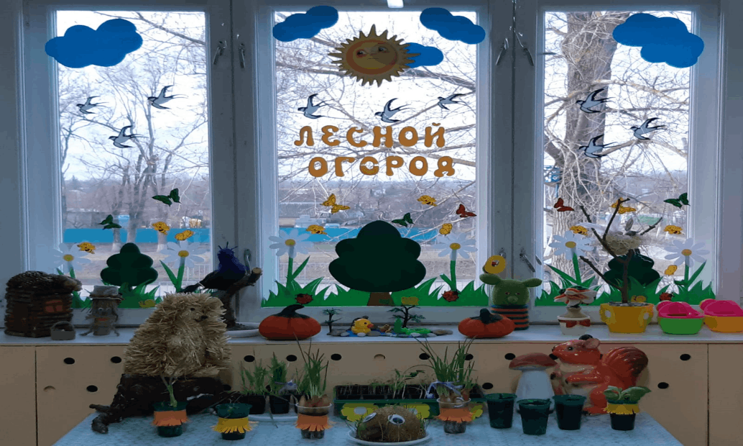
«Лесной огород» в старшей разновозрастной группе. Воспитатель Середа А.А.

Slide 3
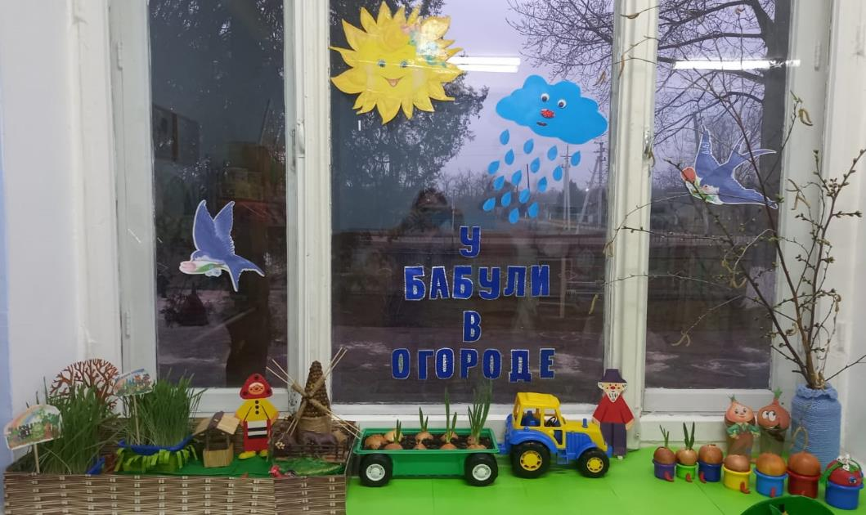
«У бабули в огороде» в группе раннего возраста. Воспитатель Свирина Н.Ю.

Slide 4
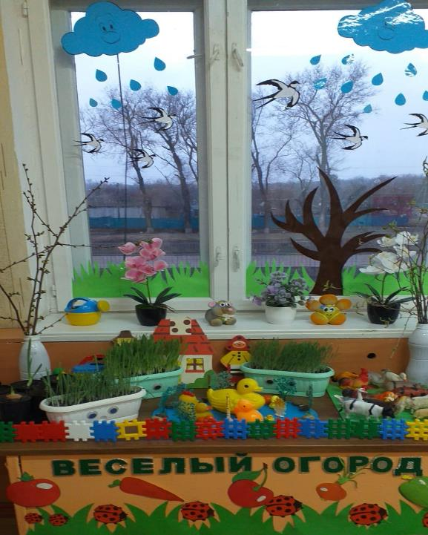
«Весёлый огород» в младшей разновозрастной группе. Воспитатель Рудова Е.Н.

Slide 5
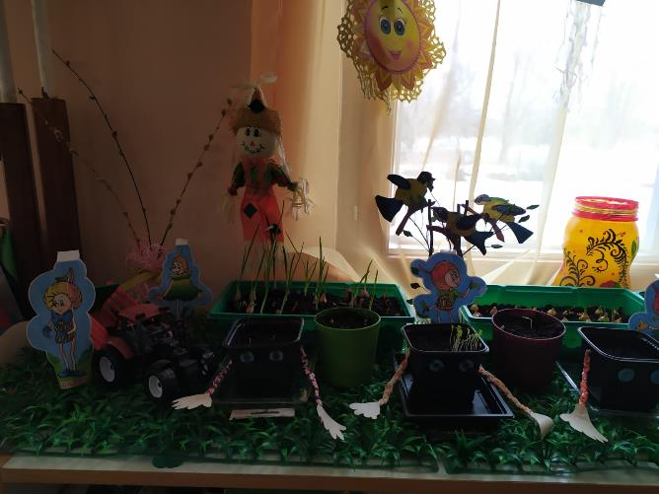
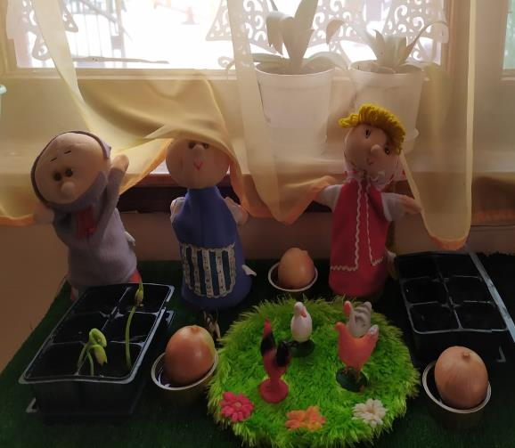
«Эколята – дошколята в деревне» в подготовительной группе. Воспитатель Башмакова Т.И.

Slide 6
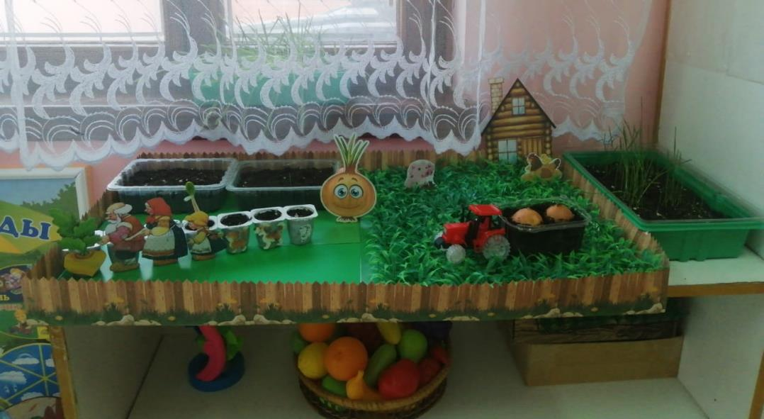
«Наш первый огород» в группе раннего возраста. Воспитатель Склярова Е.Л.

Slide 7
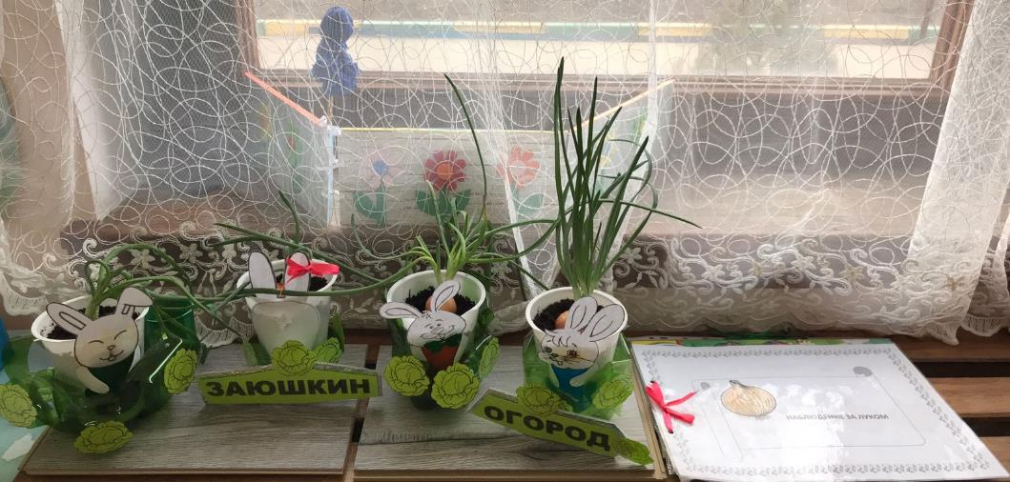
«Заюшкин огород» в младшей группе. Воспитатель Павленко Т.М.

Slide 8
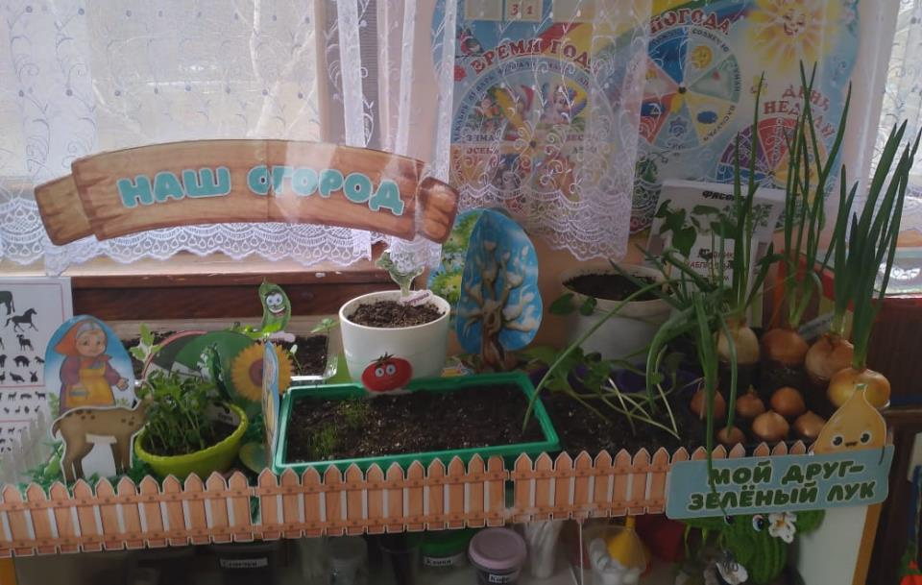
«Наш огород» в старшей разновозрастной группе. Воспитатель Шиян Н.С.

Slide 9
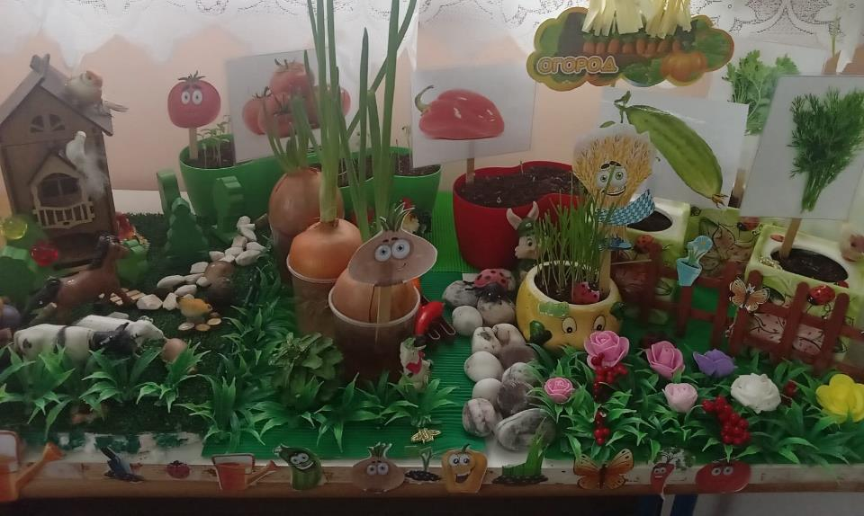
«Огород» в старшей группе. Воспитатель Суплотова В.Н.

Slide 10
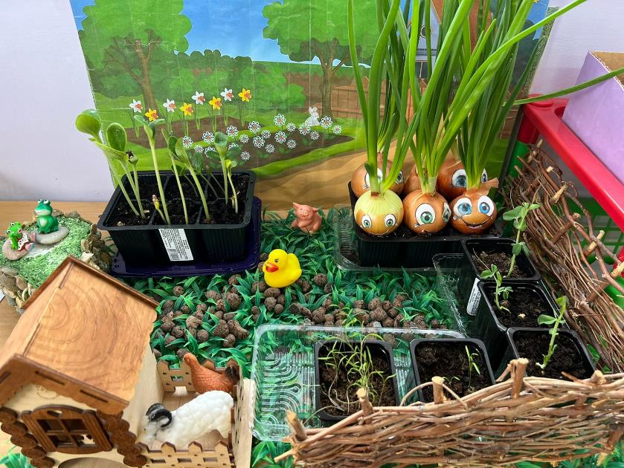
«Наши луковые друзья» в средней группе. Воспитатель Ступак О.Ю.

